Slide 1
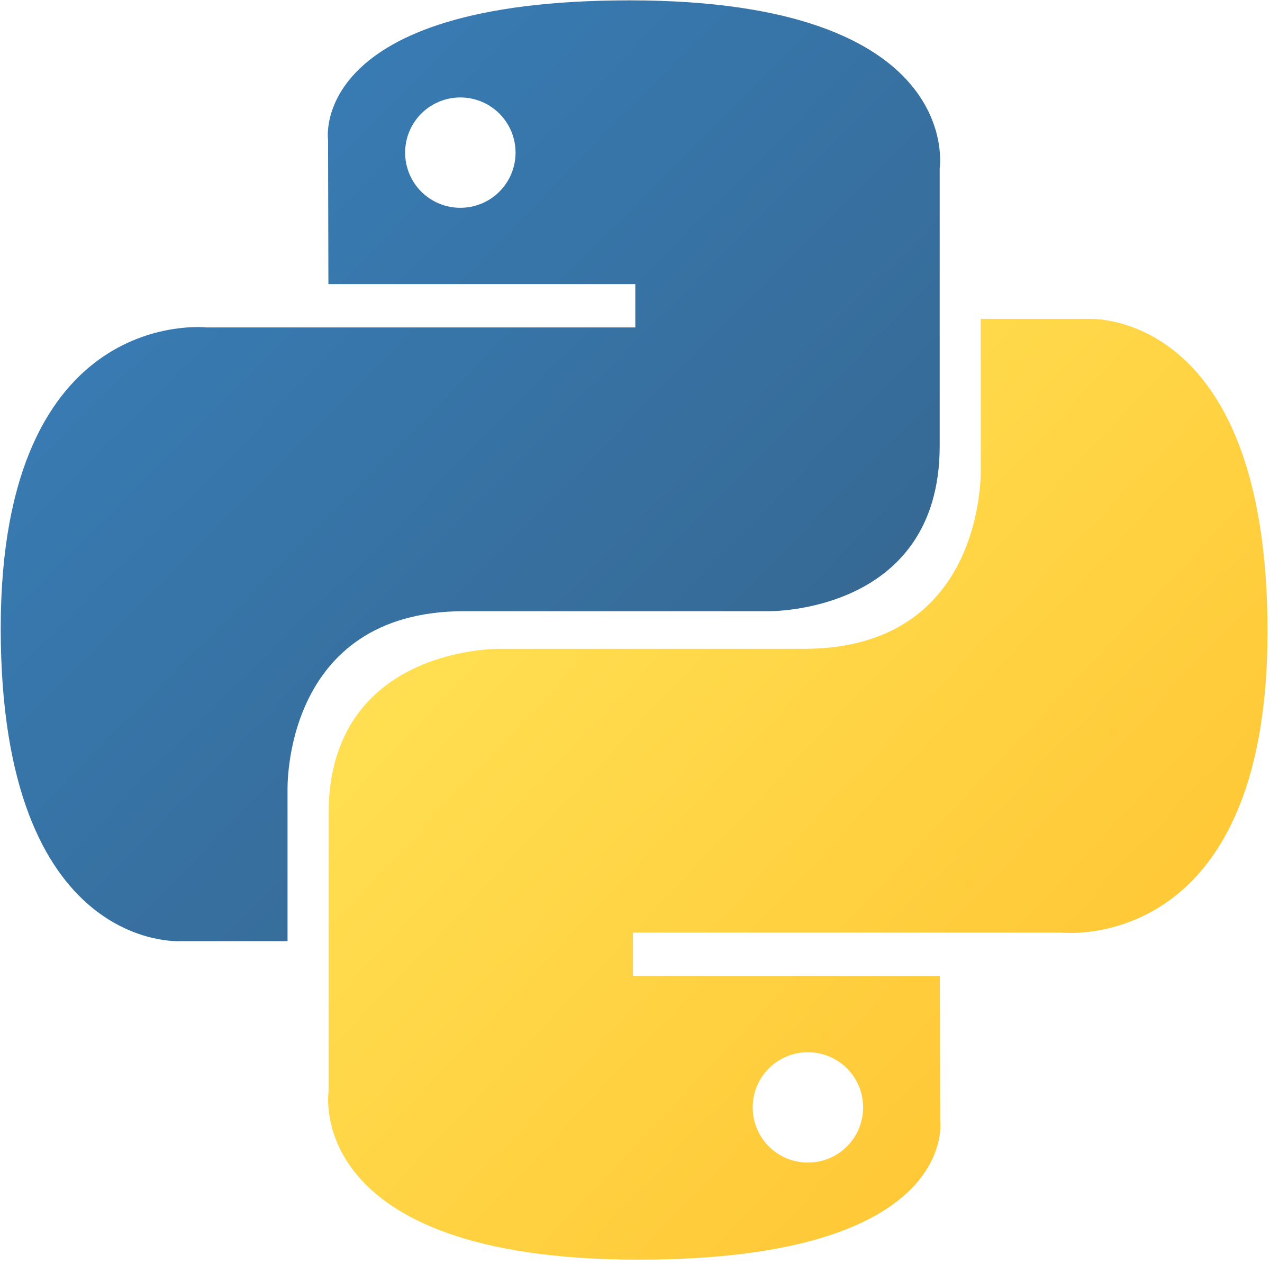
Programação em Python
Responsáveis:
Luciano Trevisan – luciano.t@sp.senai.br
Vinicius dos Santos – viniciussantos@sp.senai.br

Slide 2
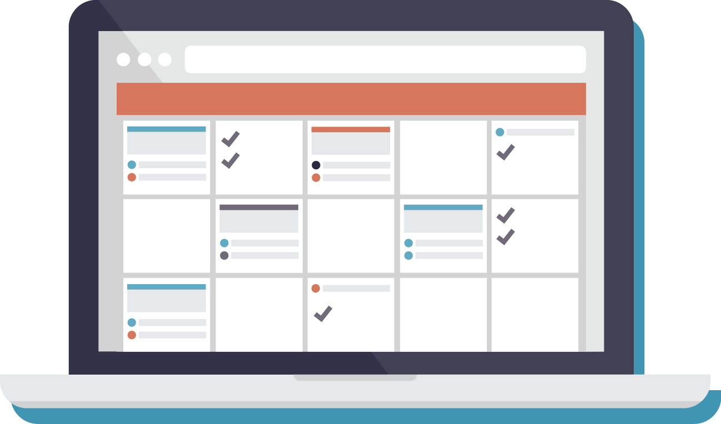
Programação em Python
Módulo 3 – Introdução ao Python
Cronograma
Histórico
Contexto
Versões
Linguagem interpretada versus compilada
Ambiente de programação
Instalação
Configuração do ambiente

Slide 3

Programação em Python
Módulo 3 – Introdução ao Python
De onde veio o nome Python?
Monty Python
foi um grupo de comédia britânico formado por seis membros: Graham Chapman, John Cleese, Terry Gilliam, Eric Idle, Terry Jones e Michael Palin. Eles ficaram famosos por seu programa de televisão "Monty Python's Flying Circus", que foi ao ar de 1969 a 1974, além de diversos filmes e apresentações ao vivo.

Slide 4
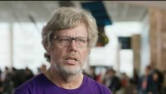
Programação em Python
Módulo 3 – Introdução ao Python
A história do Python
Quem criou?
Guido Van Hossum

Slide 5
Programação em Python
Módulo 3 – Introdução ao Python
Linha do tempo do Python
1989: Python foi concebido por Guido van Rossum no Instituto de Pesquisa Nacional para Matemática e Ciência da Computação (CWI) na Holanda.
1991: A primeira versão pública, Python 0.9.0, foi lançada.
1994: Python 1.0 foi lançado com várias melhorias e recursos adicionais.
2000: Python 2.0 foi lançado, introduzindo recursos importantes, como suporte a Unicode.
2001: A PEP (Python Enhancement Proposal) foi introduzida como um meio de propor melhorias para a linguagem Python.
2008: Python 3.0, também conhecido como Python 3000 ou Py3k, foi lançado com mudanças significativas e incompatíveis em relação ao Python 2.x. Essa versão visava resolver algumas limitações de design e remover funcionalidades obsoletas.

Slide 6
Programação em Python
Módulo 3 – Introdução ao Python
Linha do tempo do Python
2010: Python 2.7 foi lançado como uma versão de transição entre o Python 2.x e o Python 3.x, permitindo que os desenvolvedores se adaptem gradualmente às mudanças.
2015: Python 3.5 foi lançado, introduzindo recursos como a palavra-chave "async" e "await" para suporte a programação assíncrona.
.
.
.
2021: Python 3.10 foi lançado como a versão mais recente até o momento, trazendo melhorias na sintaxe, suporte a tipos, desempenho e bibliotecas padrão, incluindo a adição do operador de matriz ("@") para multiplicação de matrizes, melhorias no sistema de tipos com o PEP 585 e muitos outros recursos.

Slide 7
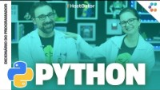
Programação em Python
Módulo 3 – Introdução ao Python
As muitas versões do Python
As principais versões são:
Python 2.7
Python 3.X

Slide 8


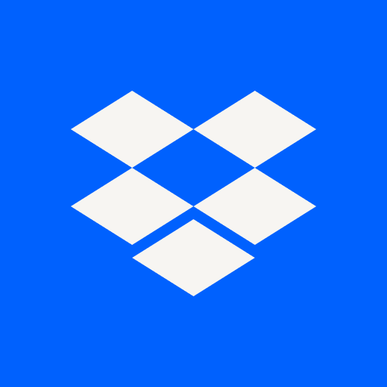
Programação em Python
Módulo 3 – Introdução ao Python
O que podemos fazer com Python?
YouTube: O backend do YouTube é em grande parte escrito em Python. Ele usa o framework web Django e várias outras bibliotecas Python para gerenciar o processamento de vídeos, gerenciamento de usuários e muitas outras funcionalidades.
Instagram: O Instagram também utiliza Python extensivamente em seu backend. O Django é usado para o sistema de gerenciamento de conteúdo, e o Instagram utiliza bibliotecas Python para manipular imagens, processar dados e implementar recursos de aprendizado de máquina.
Dropbox: O serviço de armazenamento em nuvem Dropbox é construído principalmente em Python. Ele utiliza o Twisted, um framework assíncrono de rede escrito em Python, para lidar com a comunicação em tempo real entre os clientes e os servidores.

Slide 9



Programação em Python
Módulo 3 – Introdução ao Python
O que podemos fazer com Python?
Google: A Google utiliza Python em diversos serviços e projetos internos. O Google App Engine, um serviço de hospedagem em nuvem da Google, oferece suporte a aplicativos Python. Além disso, a biblioteca TensorFlow, uma das principais bibliotecas de aprendizado de máquina da Google, tem uma interface Python bastante utilizada.
Spotify: O serviço de streaming de música Spotify utiliza Python em vários componentes do seu sistema, desde a infraestrutura de backend até a análise de dados e recomendações personalizadas para os usuários.
Reddit: O Reddit, uma das maiores plataformas de comunidade e discussão online, foi originalmente escrito em Python. Embora tenha migrado para uma arquitetura mais distribuída ao longo dos anos, Python ainda é usado em várias partes do código.

Slide 10

Programação em Python
Módulo 3 – Introdução ao Python
O que podemos fazer com Python?
Tirar fotos de buracos negros!

Slide 11
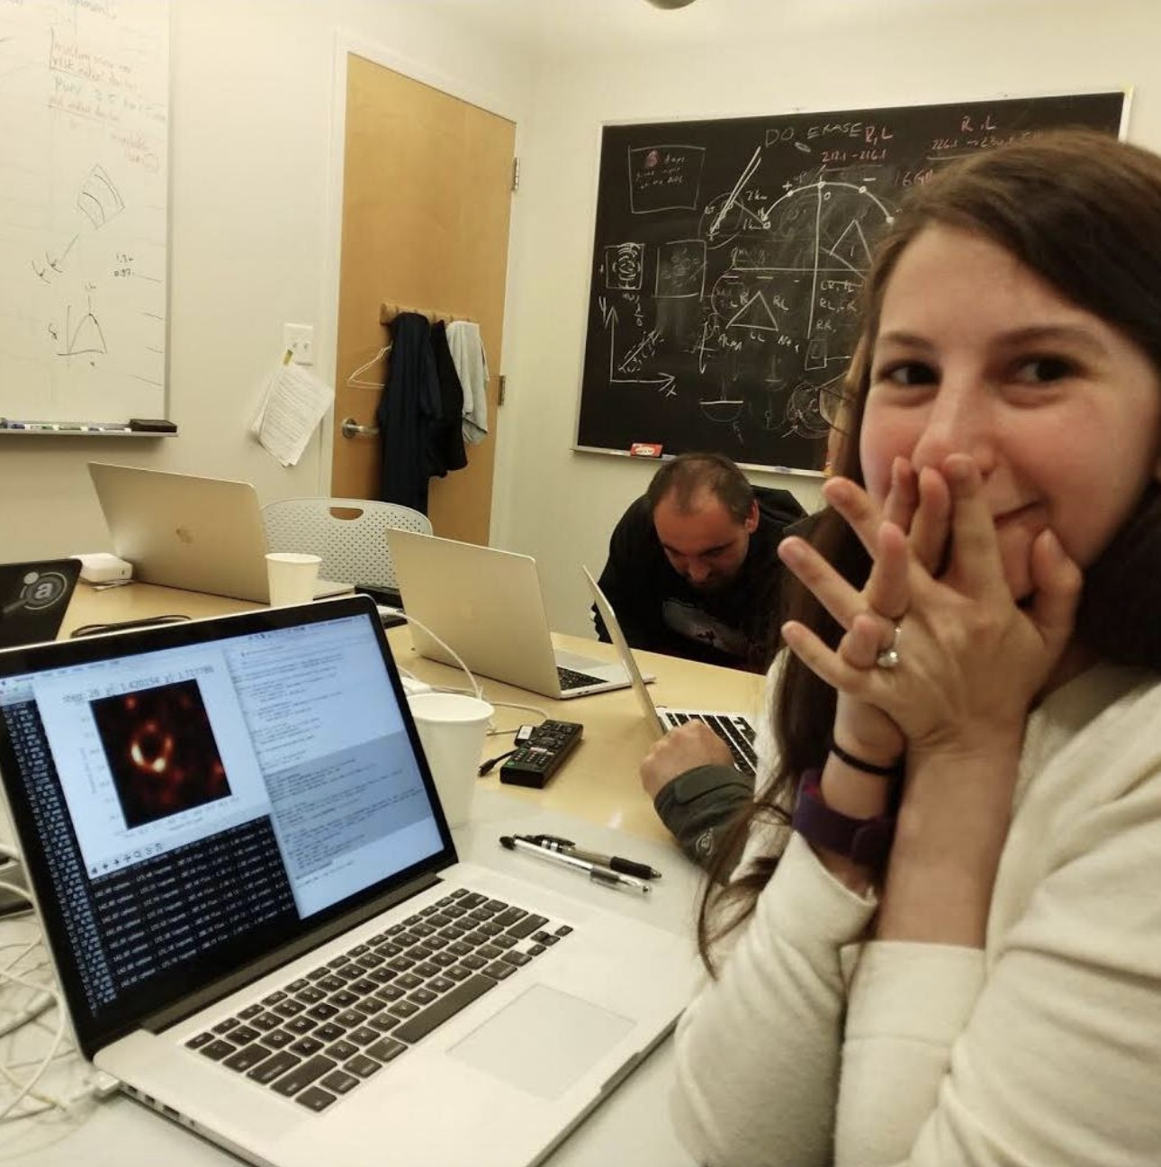
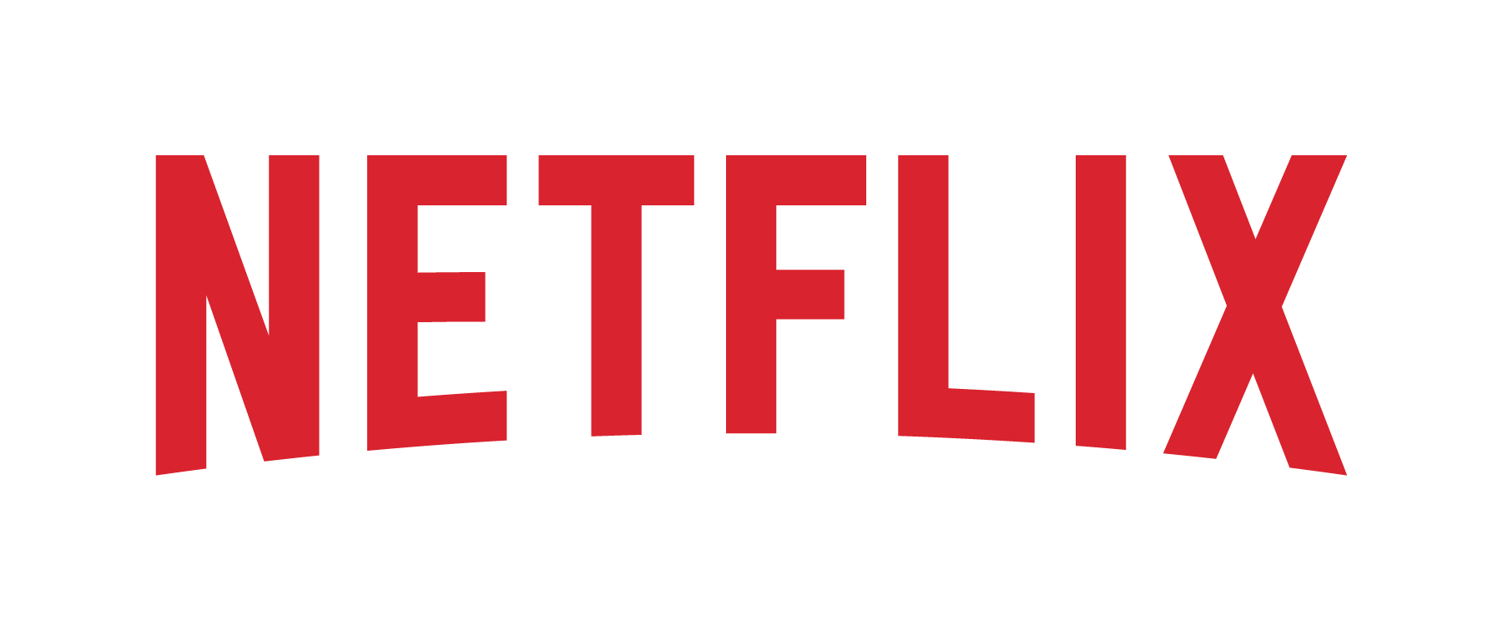
Programação em Python
Módulo 3 – Introdução ao Python
O que podemos fazer com Python?
Veja como foi: 1:06:30

Slide 12
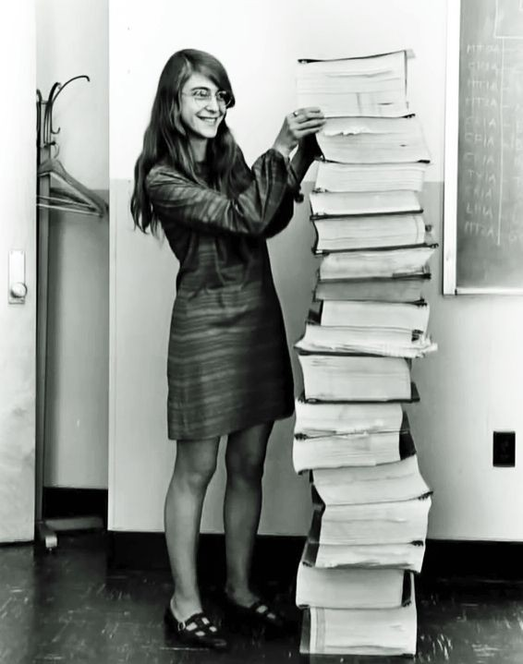

Programação em Python
Módulo 3 – Introdução ao Python
Um pouco mais sobre Kate e Margareth
Kate Bauman
Margareth Hamilton

Slide 13

Programação em Python
Módulo 3 – Introdução ao Python
Linguagens interpretadas x compiladas
O que são compiladores?
Programas que criam programas!

Slide 14
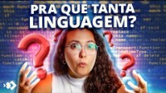
Programação em Python
Módulo 3 – Introdução ao Python
Linguagens interpretadas x compiladas
O que são interpretadores?
Programas que traduzem programas!

Slide 15
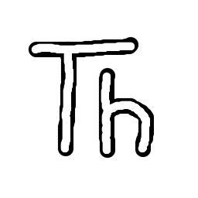
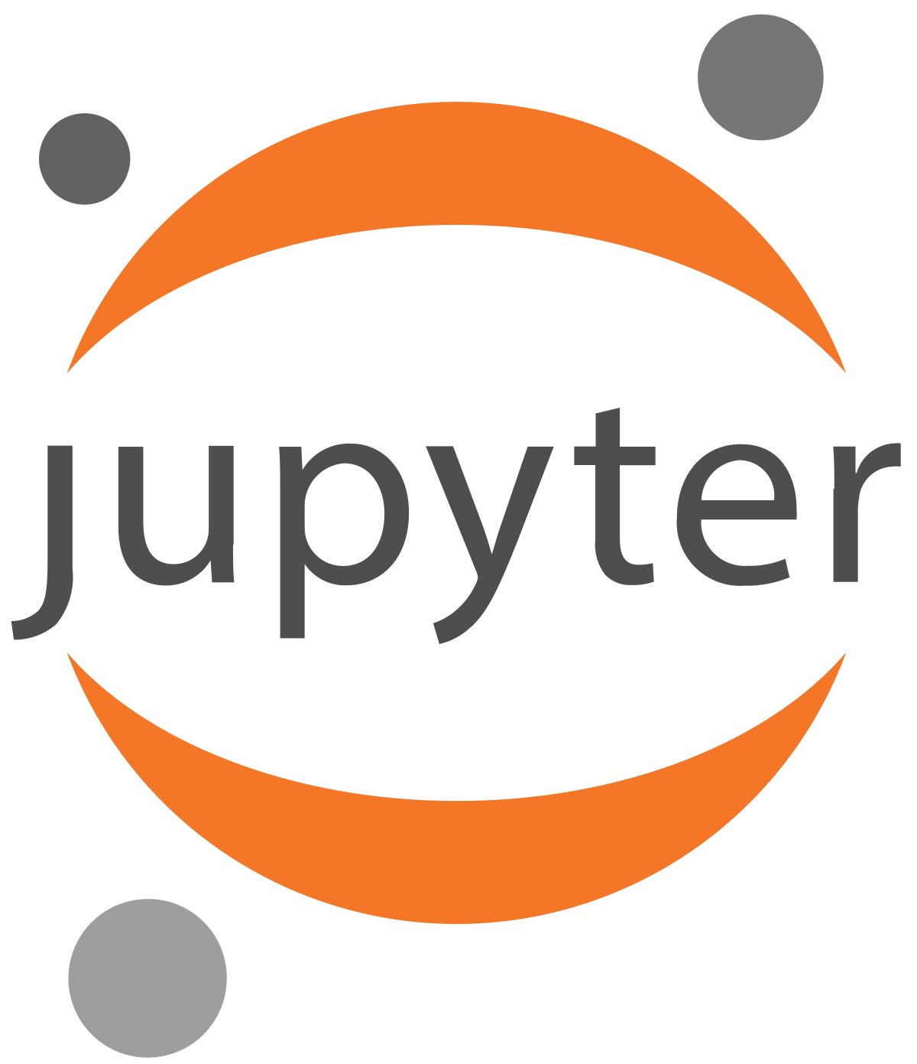
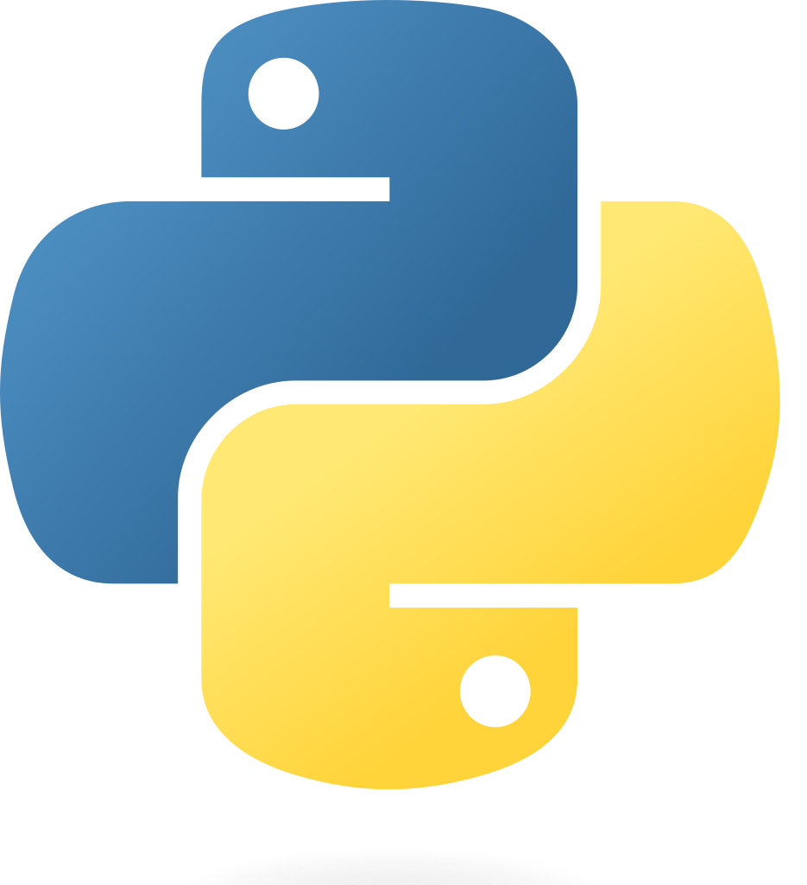
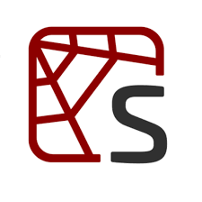
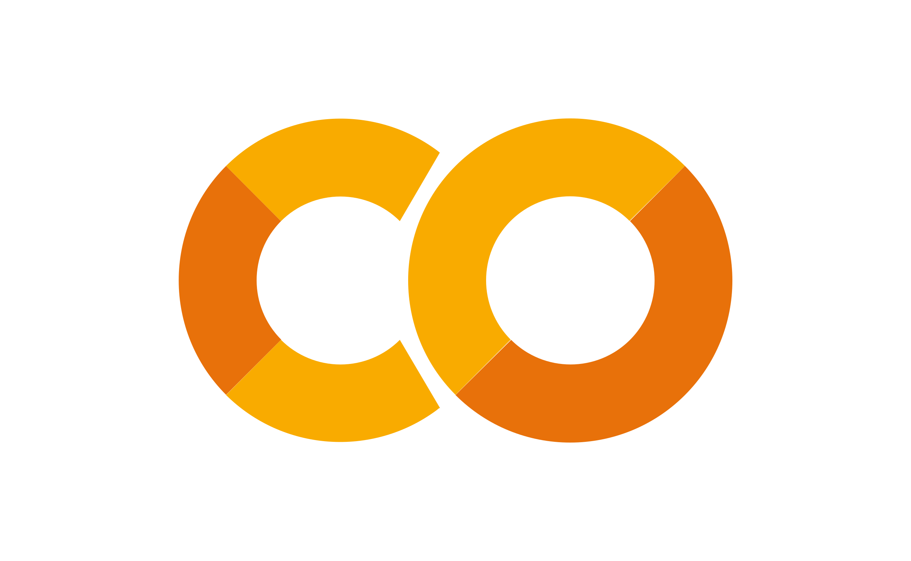
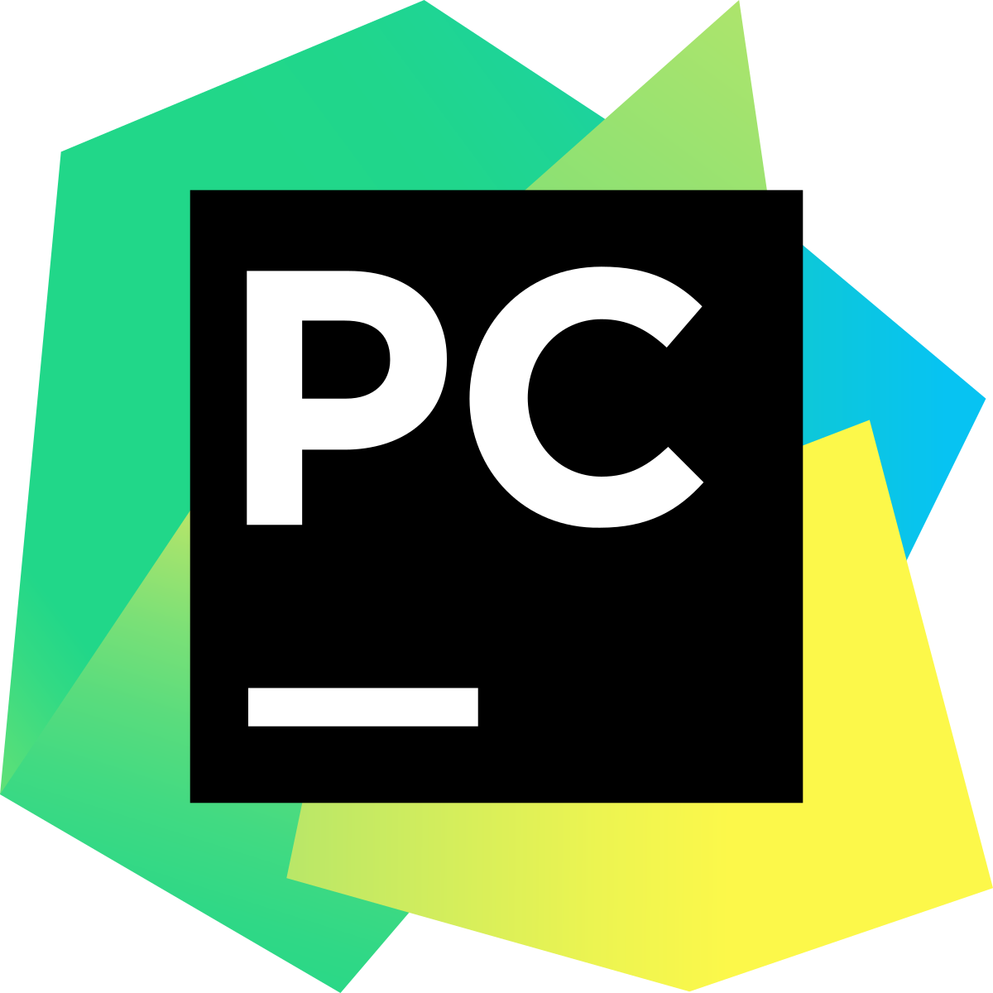
Programação em Python
Módulo 3 – Introdução ao Python
Atividade – instalando o ambiente
Acessar o google Classroom e utilizar os links disponíveis para:
Baixar o Python e rodar um programa sem nenhuma IDE
Baixar o Thonny e rodar o mesmo programa no Python
Baixar o Spyder instalar e rodar o mesmo programa
Baixar o PyCharm instalar e rodar o mesmo programa
Acessar o Jupyter lab e rodar o mesmo programa
Acessar o Google Colab e rodar o mesmo programa

